Slide 1

EcoPan
Sistema de gestión y predicción de demanda para panaderías
Integrantes: Fernando Belmar · Rodrigo Mancilla · Diego Maldonado · Juan Pablo Pérez
Docente: Mauricio Figueroa Asignatura: Capstone (PTY4614)

Slide 2
Tabla de Contenidos
01
Contexto
07
Arquitectura
02
Problema
08
Metodología
03
Necesidad
09
Definición de sprints
04
Solución
10
Evidencias por sprint
05
Requerimientos
11
Carta Gantt
06
Épicas e historias de usuario
12
Conclusiones y reflexiones
2

Slide 3



Contexto
El caso que origina el proyecto
Operación fragmentada
Panadería urbana de la zona central de Chile.
Vende pan a peso, con balanza e impresora de etiquetas ajenas al software.
La cocina no tiene conectividad confiable.
Una misma persona produce y administra el negocio.
El sector opera mayoritariamente con procesos manuales y sin sistemas de gestión.
Ausencia de datos históricos
No existe registro de ventas por producto en ningún formato recuperable.
Hardware desintegrado
El caso se instala como un perfil de configuración: el producto se diseña genérico para panaderías pequeñas y medianas.
Balanza, impresora y caja operan de forma independiente del software del negocio.
3

Slide 4







Problema
Causas operativas
Impacto en el negocio
Ausencia de registro transaccional
El punto de venta opera como consulta de precios. Las ventas no se registran a nivel de producto.
Sobreproducción y merma
Se hornea más de lo que el día requiere: el excedente se vende con descuento o se pierde, junto con la harina y la mano de obra invertidas.
Control de inventario no sistematizado
Insumos y producto terminado se controlan por estimación visual, sin registro reconciliable.
Quiebre de stock y venta perdida
En horario punta faltan los productos de mayor rotación. El cliente no encuentra lo que busca y la venta se pierde ese día y el siguiente.
Coordinación manual entre producción y venta
La comunicación entre el área de producción y el mostrador depende de desplazamientos físicos.
Demora en la reposición de vitrina
Planificación sin base histórica
El mostrador no sabe qué hay en horno ni cuándo sale, de modo que el producto llega tarde a la vitrina y se vende fuera de su hora de mayor demanda.
El volumen a producir se define por criterio del operador, sin respaldo cuantitativo.
4

Slide 5

Necesidad
Trazabilidad completa de la venta
Registrar cada transacción con producto, peso y precio en el momento en que ocurre.
Continuidad operativa sin conexión
La interrupción del enlace no puede detener la caja ni comprometer registros.
Canal formal entre producción y venta
Informar la disponibilidad de producto sin interrumpir el proceso ni requerir desplazamientos.
Planificación basada en datos
Convertir el historial de ventas en una estimación de la producción del día siguiente.
5

Slide 6



Solución
Escritorio: POS
Móvil: Panadero
Web: Gestión
Integra la balanza para registrar tipo, peso y precio, admite venta por unidad, opera sin conexión y sincroniza en segundo plano.
Registra peso de masa y tipo por amasado; el sistema descuenta materias primas por fórmula de porcentaje panadero y avisa al mostrador.
Indicadores del negocio y administración: catálogo, precios, fórmulas, políticas, sucursales y módulos por panadería.
6

Slide 7
Requerimientos
Funcionales
No funcionales
Venta por peso con lectura de balanza y venta por unidad.
Registro local sin conexión y sincronización automática al reconectar.
Registro de amasado y descuento de insumos por fórmula.
Notificación de disponibilidad de producto al mostrador.
Administración de catálogo, precios, fórmulas y política de producto del día anterior.
Predicción de demanda diaria por sucursal y producto.
Panel de indicadores y gestión multisucursal con roles.
Disponibilidad: punto de venta y aplicación de producción operan sin conexión.
Seguridad: autenticación, autorización por rol y aislamiento de datos por panadería.
Escalabilidad: arquitectura multi-tenant y multisucursal desde el diseño.
Mantenibilidad: capa de abstracción de dispositivos; incorporar hardware equivale a incorporar un controlador.
Usabilidad: flujo de venta apto para horario punta y para personal no técnico.
Integridad: ventas e insumos exactos y reconciliables, sin duplicación tras reconexión.
7

Slide 8

Épicas e historias de usuario
Vendedor
Panadero
Administrador
Vender rápido y sin perder registros
Producir sin papeleo ni interrupciones
Decidir a través de datos, no intuición
"Como vendedor, quiero pesar el pan directo desde la balanza para cobrar sin digitar el peso."
"Como panadero, quiero registrar peso y tipo de cada masa para que el sistema descuente los insumos por mí."
"Como administrador, quiero ver la demanda proyectada por producto para decidir cuánto producir."
"Como vendedor, quiero que la caja siga operando sin internet para no detener la venta."
"Como panadero, quiero avisar al mostrador que hay pan listo sin salir de la cocina. "
"Como administrador, quiero configurar catálogo, precios y fórmulas por sucursal."
8

Slide 9
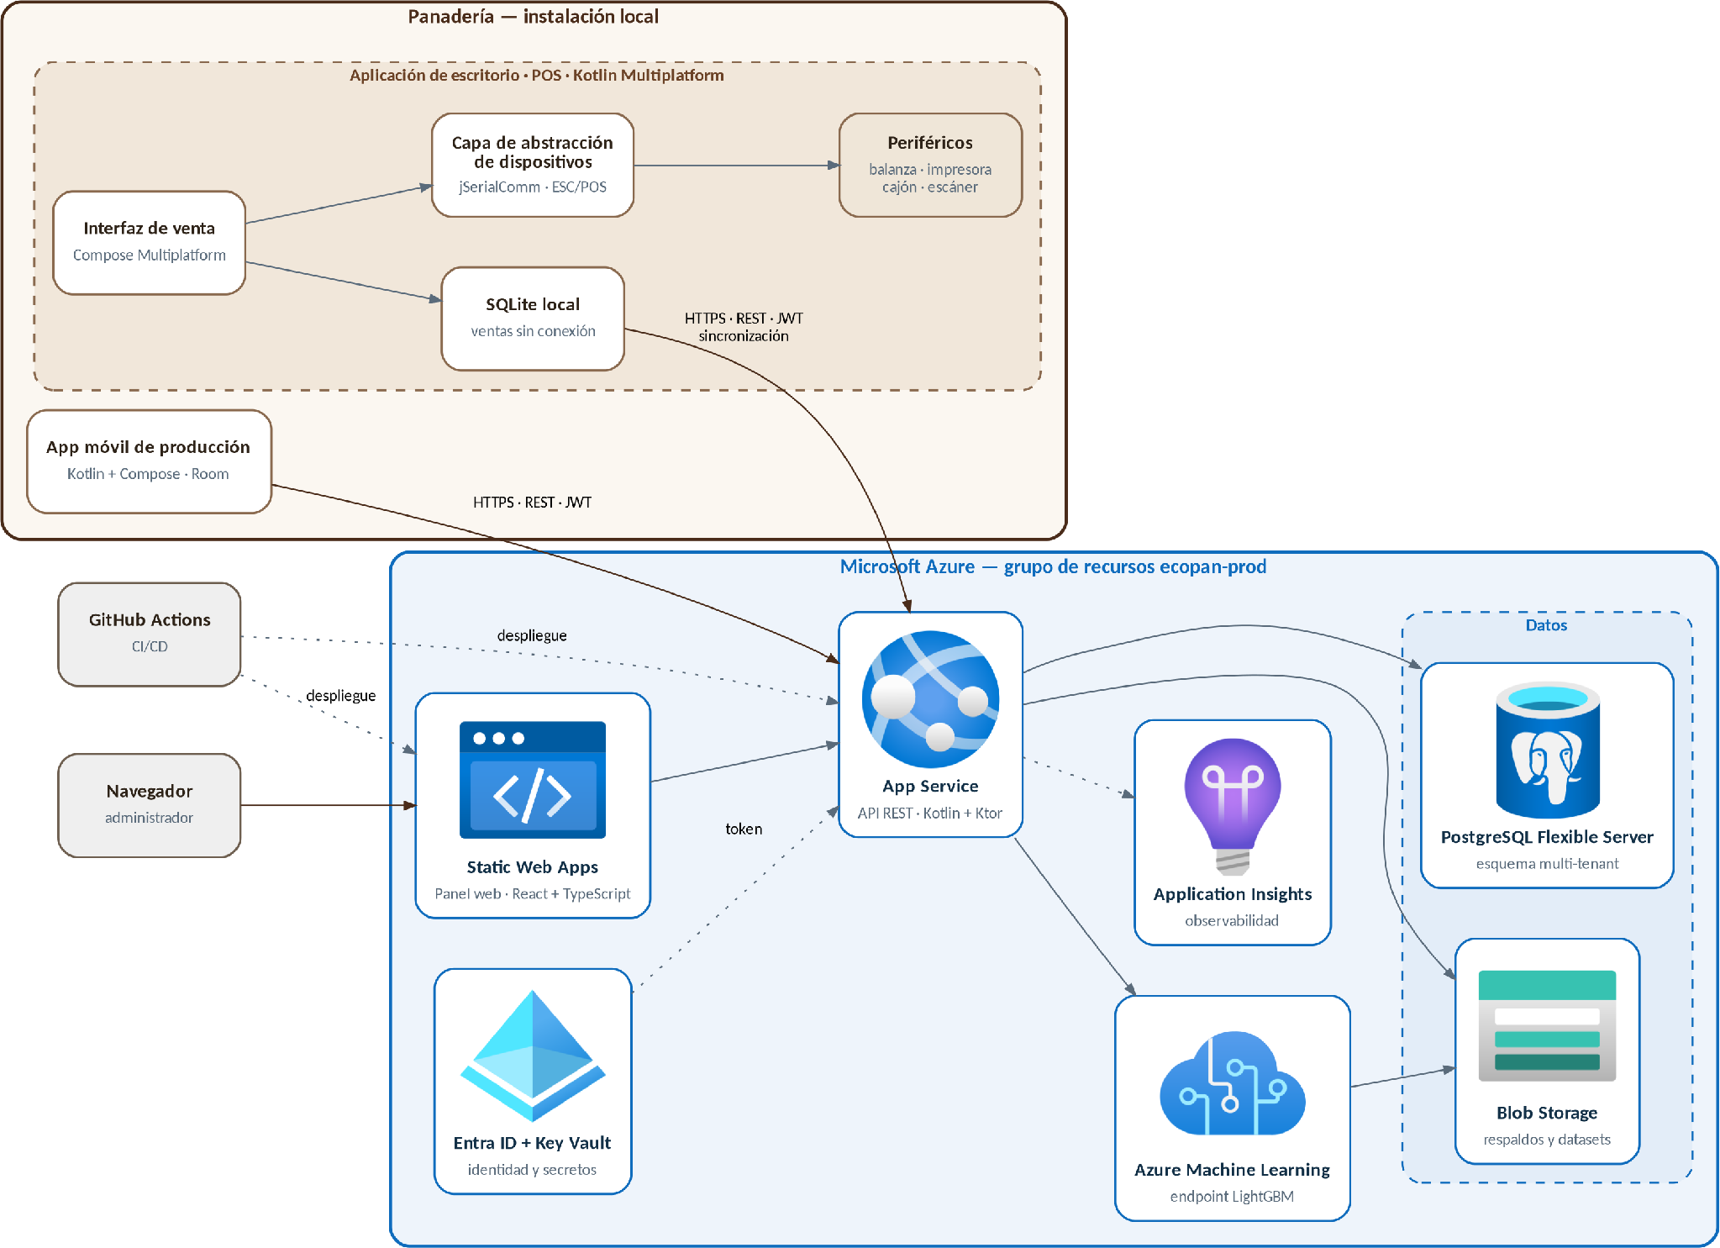
Arquitectura
9

Slide 10



Metodología
Ceremonias de cada sprint
Scrum: marco de trabajo
Sprint Planning
Selección del incremento a entregar y desglose en tareas con responsable.
Sprints de dos semanas. Cada sprint entrega un incremento funcional desplegable, no componentes aislados.
Los sprints se definen como cortes verticales: cada uno atraviesa interfaz, servicios y datos.
Sprint 0 de reducción de riesgo: la balanza se integra en aislamiento antes de construir la interfaz de venta.
Backlog priorizado por valor para la panadería, refinado al cierre de cada sprint.
Control de versiones con revisión de pares, integración continua y pruebas automatizadas en cada cambio.
Daily
Sincronización breve del equipo: avance, siguiente paso e impedimentos.
Sprint Review
Demostración del incremento funcionando.
Sprint Retrospective
Ajuste del proceso del equipo antes de iniciar el sprint siguiente.
10

Slide 11
Definición de sprints
Sprint 0
S1–S2
Sprint 1
S3–S4
Sprint 2
S5–S6
Validación técnica y entorno
Venta operativa en caja
Continuidad sin conexión
Aplicación mínima que muestra el peso leído desde la balanza, con entorno Azure y CI operativos.
Punto de venta que registra producto, peso y precio, imprime comprobante y persiste la venta en la nube. Utilizable en producción.
Persistencia local y sincronización automática al reconectar, con indicador de estado de red.
Sprint 3
S7–S8
Sprint 4
S9–S10
Sprint 5
S11–S12
Administración de catálogo
Producción y disponibilidad
Inventario de insumos
Panel web con acceso por rol y mantenedor de catálogo y precios que el punto de venta consume.
Aplicación móvil de producción operativa sin conexión y notificación visible en el punto de venta.
Descuento automático de insumos por fórmula, registro de existencias y alertas de nivel mínimo.
Sprint 6
S13–S14
Sprint 7
S15–S16
Sprint 8
S17–S18
Indicadores de gestión
Predicción de demanda
Multisucursal y cierre
Panel de indicadores con ventas por producto, sucursal y período, y detalle de mermas.
Servicio de predicción integrado que entrega la producción sugerida del día siguiente.
Operación multisucursal validada y segunda panadería instanciada solo por configuración.
11

Slide 12






Evidencias generales
Repositorio y CI
Backlog e informes por sprint
Arquitectura documentada
Historial de ramas, revisiones y pruebas ejecutadas en cada cambio: el proceso, no solo el resultado.
Tablero priorizado y reporte de cada iteración con avance y decisiones.
Modelo de datos y decisiones de diseño con la alternativa descartada y su porqué.
Plan y reporte de pruebas
Balanza real en video
Deployment en otra panadería
Dominio, sincronización offline y controladores contra simuladores.
Grabación de la lectura de peso + cambio de controlador en vivo durante la defensa.
Segunda panadería creada solo por configuración: prueba de genericidad.
11

Slide 13
Evidencias por sprint
Sprint
Incremento funcional entregado
Evidencia comprometida
Sprint 0
Aplicación mínima que muestra el peso leído desde la balanza, con entorno Azure y CI operativos.
Video de lectura de peso desde balanza real y repositorio con pipeline de integración continua en verde.
Sprint 1
Punto de venta que registra producto, peso y precio, imprime comprobante y persiste la venta en la nube. Utilizable en producción.
Demostración de venta completa y reporte de ventas del día extraído de la base de datos.
Sprint 2
Persistencia local y sincronización automática al reconectar, con indicador de estado de red.
Prueba de corte de red con reconciliación posterior verificada y sin duplicación de ventas.
Sprint 3
Panel web con acceso por rol y mantenedor de catálogo y precios que el punto de venta consume.
Cambio de precio realizado en el panel y reflejado en el punto de venta, registrado en video.
Sprint 4
Aplicación móvil de producción operativa sin conexión y notificación visible en el punto de venta.
Demostración del ciclo amasado-notificación y pruebas del motor de fórmulas.
Sprint 5
Descuento automático de insumos por fórmula, registro de existencias y alertas de nivel mínimo.
Informe de inventario reconciliado contra las ventas y amasados de un período de prueba.
Sprint 6
Panel de indicadores con ventas por producto, sucursal y período, y detalle de mermas.
Panel desplegado con datos reales del período de operación del punto de venta.
Sprint 7
Servicio de predicción integrado que entrega la producción sugerida del día siguiente.
Informe de evaluación del modelo con MAE y RMSE frente a la línea base documentada.
Sprint 8
Operación multisucursal validada y segunda panadería instanciada solo por configuración.
Dos panaderías funcionando sobre la misma versión compilada e informe de pruebas final.
13

Slide 14
Carta Gantt
Fase 1
Fase 2
Fase 3
Sprint / Actividad
Historia de usuario principal
S1
S2
S3
S4
S5
S6
S7
S8
S9
S10
S11
S12
S13
S14
S15
S16
S17
S18
Sprint 0 · Validación técnica y entorno
Verificar lectura de peso por software
Sprint 1 · Venta operativa en caja
Registrar una venta por peso y emitir comprobante
Sprint 2 · Continuidad sin conexión
Vender con el enlace interrumpido
Sprint 3 · Administración de catálogo
Mantener catálogo y precios sin desarrollo
Sprint 4 · Producción y disponibilidad
Registrar amasado e informar disponibilidad
Sprint 5 · Inventario de insumos
Conocer el stock de insumos y sus alertas
Sprint 6 · Indicadores de gestión
Ver ventas por producto, sucursal y período
Sprint 7 · Predicción de demanda
Obtener la producción sugerida del día siguiente
Sprint 8 · Multisucursal y cierre
Operar más de una sucursal
Hitos de entrega
Caja operativa
Inventario integrado
Producto validado
14

Slide 15
Conclusiones y reflexiones
Fernando Belmar
Diego Maldonado
Declarar que el inventario de pan terminado es aproximado, que el terminal de pago va simulado y que no soportamos periféricos arbitrarios parecía debilitar la propuesta. Hace lo contrario: cada exclusión es defendible, coincide con lo que hacen los productos comerciales y cambia una afirmación que no resistiría preguntas por una que sí.
Siendo el puente entre el cliente y el equipo de desarrollo, considero que se han determinado correctamente las historias de usuarios; Los obstáculos más evidentes han sido identificados y ya se han propuesto planes para reaccionar ante ellos según aparezcan, el proyecto es factible y tenemos un equipo que cuenta con la experiencia y conocimientos para terminarlo.
Juan Pablo Pérez
Rodrigo Mancilla
El mayor desafío que enfrentamos como equipo radica en integrar la predicción de demanda sin interferir en el flujo de trabajo del negocio, demostrando cómo una solución offline-first y basada en datos puede transformar procesos empíricos en decisiones eficientes. Más allá de lo técnico, lo que más me entusiasma es ver cómo el software resuelve problemas reales y genera un impacto positivo en la panadería, mejorando sus procesos diarios.
Siendo lo que más valoro es la ciberseguridad, Duoc me ha dado las herramientas necesarias para poder implementarlas en nuestro proyecto, tales como el acceso por roles, el aislamiento de datos entre distintas panaderías y metodología offline-first para las BD. Este proyecto me permitió crecer en lo que más aprecio, qué es la de convertir datos en decisiones.

Slide 16
Muchas gracias

